Slide 1
Programmation Orientée Objet
Annexes 1 : formalisme UML
3IRC
Version 2010/2011 – Release 2012/2013
F. PERRIN, X. TROUILLOT, T. ASFOUR, F. JUMEL

Slide 2
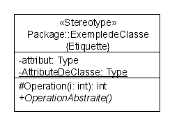
Représentation des classes (1)
Une classe est représentée par un rectangle compartimenté :
  Entête de la classe,
  Attributs,
  Opérations.
Les champs et les méthodes sont inscrits de manière
+/- complète suivant le niveau d'analyse de la classe.
Les compartiments peuvent être supprimés sur le schéma lorsque le nombre de classe empêche toute lisibilité.

Slide 3
Représentation des classes (2)
1er compartiment : entête :
  Le nom de la classe et éventuellement :
  Un accesseur (public, private).
  Un stéréotype : dénote une appartenance à une catégorie de classes déterminée :
    Extension d’un type existant : « enumération », « utilitaire », « interface », etc.
    Mise en œuvre d’un Design Pattern : « Strategy », « Builder », « Decorator », etc..
  Des étiquettes : {auteur=perrin}

Slide 4
Représentation des classes (3)
2ème compartiment (optionnel) : attributs avec pour chacun :
  Le nom de l’attribut et éventuellement :
  Un accesseur (public, privé).
  Un stéréotype (constante, attribut de classe (souligné)).
  Un type (entier).
  Une valeur initiale.

Slide 5
Représentation des classes (4)
3ème compartiment (optionnel) : opérations avec pour chacune :
  Le nom de l’opération et éventuellement :
  Un accesseur (public, privé).
  Un stéréotype (abstraite (en italique), opération membre de classe (soulignée)).
  Des paramètres typés (type primitif ou classe).
  Un type de retour (entier).

Slide 6
Représentation des classes (5)
Accesseurs (attributs, opération) :

Slide 7

Représentation des associations (1)
Une association est représentée par une ligne entre 2 classes. Les éléments suivants sont optionnels :
  Un nom suivit (ou précédé) d’un > (<) pour indiquer le sens de lecture.
  le rôle joué par la classe dans l’association.
  un stéréotype (« lie », « appelle », « dérive »).
  des directions pour indiquer la navigabilité de l’association (flèches en bout).
  des cardinalités.

Slide 8
Représentation des associations (2)
La multiplicité indique le nombre d’occurrences d’objet qui participent à la relation :
  1 pièce est posée ou non sur l’échiquier :
    Cardinalité 0..1 du coté « Echiquier ».
  De 2 à 32 pièces peuvent être sur l’échiquier :
    2..32 coté « Pièces ».
Les différentes cardinalités peuvent être :
  1 : 1 et 1 seul (Roue->Voiture)
  * : ou 0..* plusieurs (Voiture->Roue)
  0..1 : optionnel (Pièce vers Echiquier)
  M..n de m à n (Commande<->Produit)

Slide 9


Représentation des liens d’agrégations et de compositions
L’agrégation :
La composition :

Slide 10

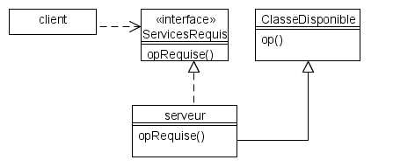
Représentation des liens d’héritage
L’héritage :
Les interfaces :

Slide 11

Tél. : (33) 04 72 44 79 13
francoise.perrin@cpe.fr

